Slide 1
SPDK : A development kit
to build high performance storage application
강주언
서강대학교 컴퓨터공학과
2022. 1. 28
Notes:
발표를 시작하겠습니다.
SPDK 논문 및 아키텍처에 대한 발표입니다.

Slide 2
목차
Introduction
Keywords
Architecture
Notes:
목차는 다음과 같습니다.
SPDK 아키텍처 설명에 앞서,
SPDK의 간단한 소개와 키워드를 설명하도록 하겠습니다.

Slide 3
1. Introduction
Notes:
첫번째, SPDK의 소개입니다.

Slide 4
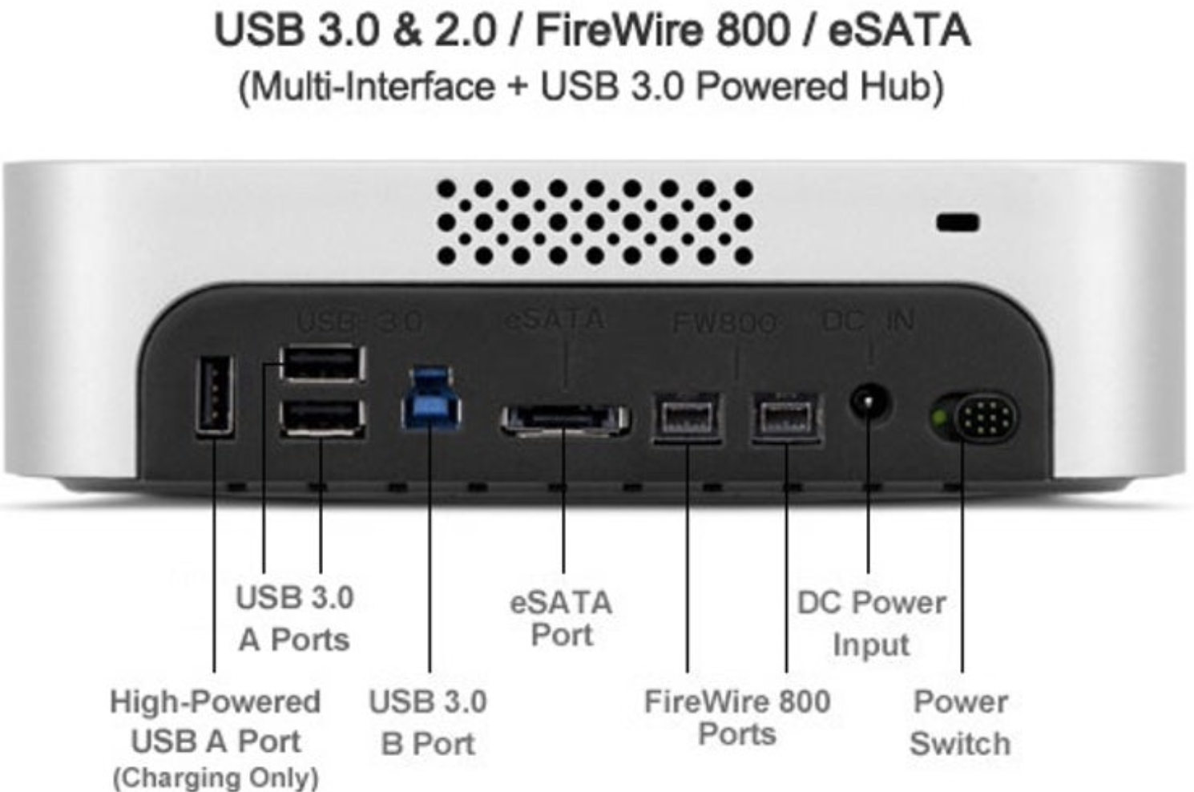
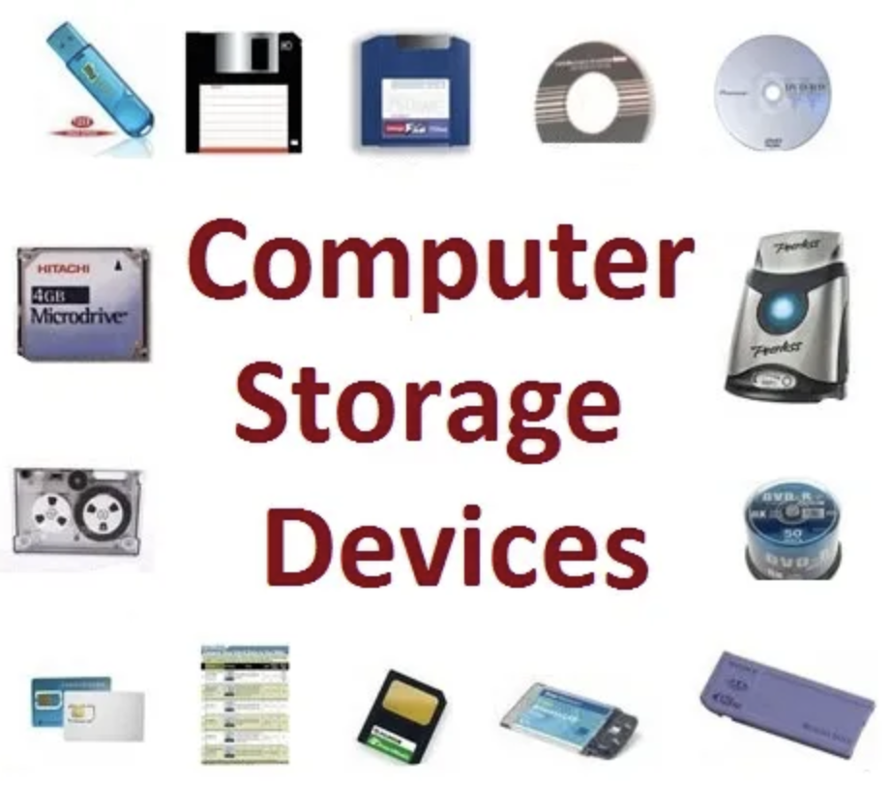
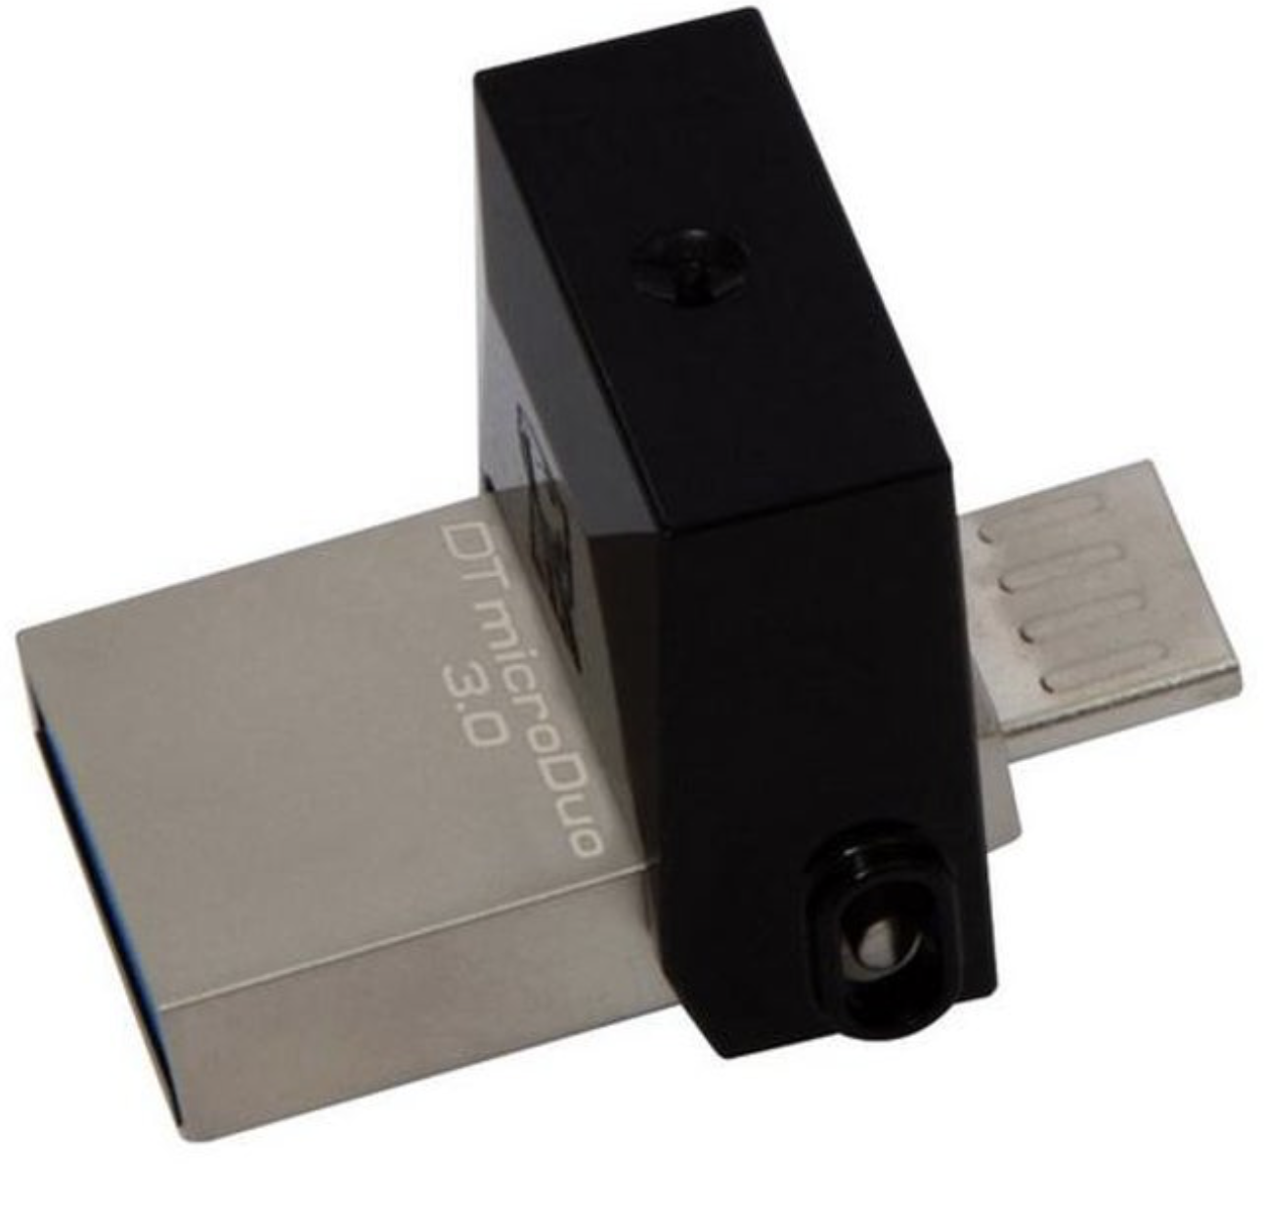
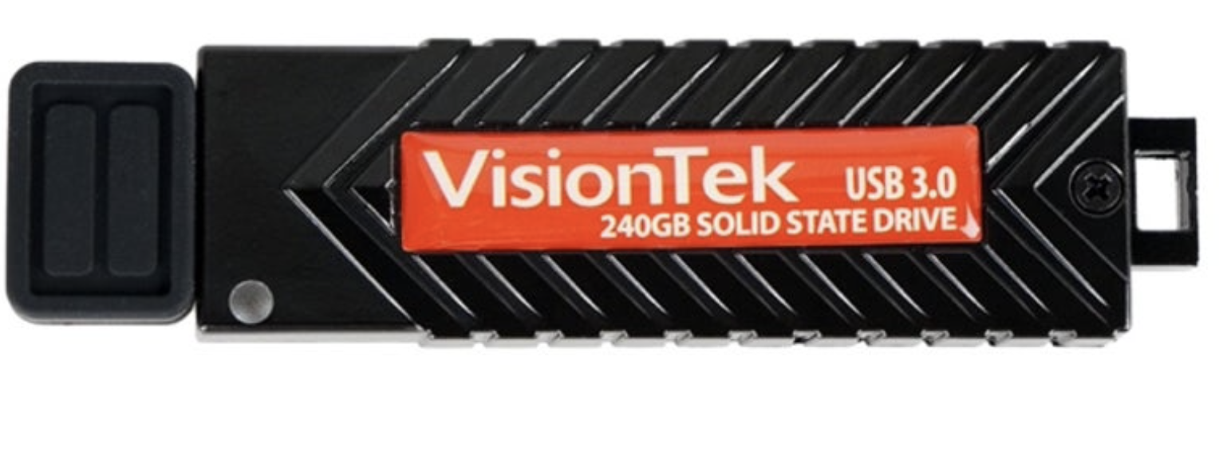
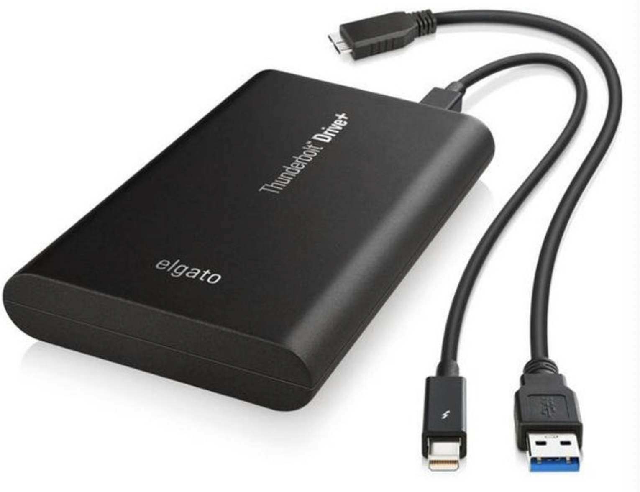
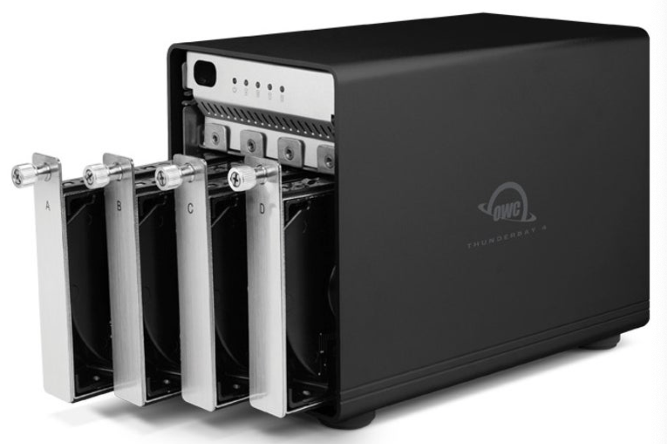
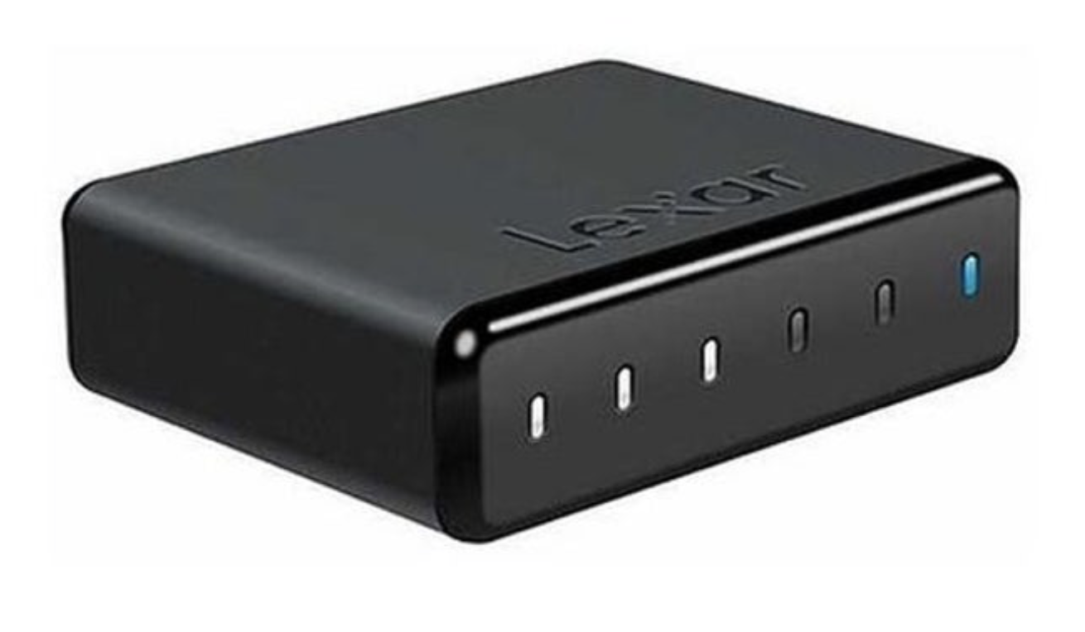
Introduction
Notes:
Storage device 가 발전함에 따라서, 더 빠른 storage service 를 요구하게 되었습니다. (엔터)
그렇지만, 현재의 Storage software는 현재의 Storage device가 요구하는 것을 충족시키지 못하고 있습니다.
NVMe SSD 는 과거 Storage에 비해서 IO 가 너무 빨라져서 그 빠른 성능에 맞춘 service가 필요합니다.

Slide 5

Overhead Cost
Context Switch
Resource Synchronization
Kernel IO stack
Data Copy
Interrupt
Notes:
storage software의 overhead는 대부분 Kernel IO stack 에서 일어납니다.
이는 즉, context switch(엔터), data copy(엔터), interrupt(엔터), resource synchronization(확장성)(엔터)과 같은 동작에서 발생합니다.

Slide 6

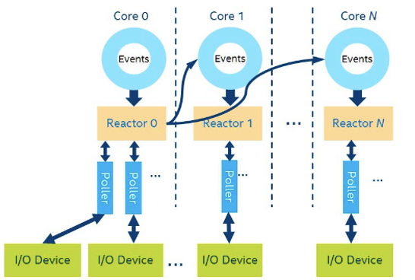
Overhead Cost
Context Switch
Resource Synchronization
User Space
Threading Lockless resource access
Kernel IO stack
SPDK
Storage Performance Development Kit
Data Copy
Interrupt
Zero-Copy
Polling
Notes:
Kernel IO stack 에서 발생하는 overhead를 줄이고자, (엔터) SPDK 라는 tool을 Intel에서 개발하게 되었습니다.
이는 고성능, 고확장성의 유저 스페이스 애플리케이션을 구현하기 위해 개발된 툴과 라이브러리들의 집합입니다.
(엔터) 필요한 driver를 user-space로 옮기고, interrupt 방법 대신 polling 방식으로 운영하여 Context switch와 Data copy로부터 발생하는 overhead를 줄입니다.
(엔터) resource synchronization에 대한 overhead는, threading 방식을 도입하여 각 IO path의 lock을 없애줍니다. 이렇게 하여 shared variable에 대한 최소한의 Lock만 걸어주어 overhead를 줄입니다.
(엔터)Threading 방식은 각 core마다 event queue(IO path)와 reactor thread 를 도입한 방식입니다. 자세한 내용은 추후 아키텍처 부분에서 설명하겠습니다.
이렇게 SPDK를 활용하여, 발전된 fast storage device에서 원하는 storage application을 만들 수 있습니다.
--------------------------------------------------------------
전체 latency와 latency 변동성을 낮추었습니다 :
SPDK는 IO를 많이 처리하는 특수성이 있어서, Polling 이 유리합니다.
interrupt 방법을 사용하려면, data copy와 context switch 와 같은 overhead가 자주 발생합니다.
Polling 은 주기적으로 확인을 하여, 중간에 진행하던 Data를 저장하기

Slide 7

SPDK
User space NVMe driver Kernel User
Asynchronous polled mode driven I/O Interrupt Polling
Lockless resource access (Threading)
Notes:
간단하게 다시 설명하면, 다음과 같습니다.
첫번째, SPDK는 User space NVMe driver 입니다.
모든 드라이버를 유저 스페이스 영역에 구현하여, syscall을 회피하여 zero-copy 드라이버를 구현합니다. 즉 context switch와 data copy에서 일어나는 overhead를 제거합니다.
두번째, Asynchronous polled mode driven I/O 입니다.
기존 인터럽트 방식을 사용하지 않고 polling 방식을 사용하였습니다.
SPDK는 입출력을 많이 처리하는 특수성이 있어, polling 방식으로 운영하게 되면, interrupt 방식에 비해 전체적인 latency를 줄이고, latency의 변동성을 낮출 수 있습니다.
세번째, Lockless resource access 입니다.
모든 IO path에서 lock 을 제거하고, message passing 을 사용합니다. 이렇게 하여 Resource synchronize 관련 overhead 를 줄여줍니다.
즉, SPDK는, 현재 Storage software의 Context-switch와 interrupt 방식으로 인한 overhead 를 제거하고 lockless resource access를 제공합니다.
------------------------------------------------------------------------------
zero copy에 대해 간략히 설명하자면 디스크에 있는 데이터를 네트워크로 전송할 때 일어나는 바이트 카피를 최소화 하는 작업입니다
쓰레드 별로 queue를 주어 IO device에 있는 submission queue…

Slide 8
2. Keywords
Notes:
두번째는 SPDK 관련 키워드 입니다.

Slide 9

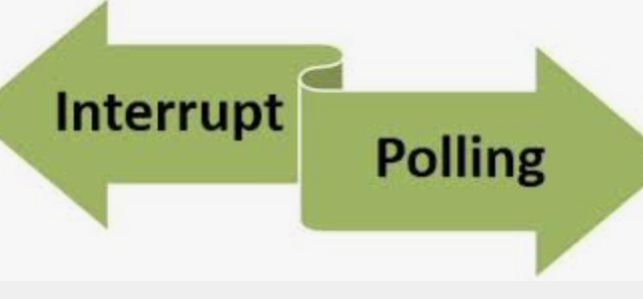




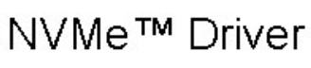
User Space
Notes:
앞서 살펴본 것과 같이, SPDK는 이 세가지로 설명할 수 있습니다.
User space에 있고, Polling 방식을 사용하며, Lockless한 NVMe driver 입니다.
(엔터)여기서 NVMe driver에 대해서 더 살펴보면 다음과 같습니다.

Slide 10
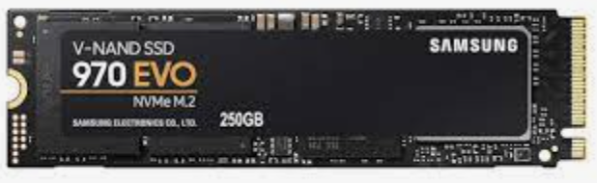
NVMe driver
C library
Linked directly into an application
Direct, zero-copy data transfer to and from NVMe SSDs
Entirely passive (spawns no threads, only perform actions in response to func from the app)
I/O asynchronously via queue
NVMe SSDs
NVMe Driver
Application (User)
Notes:
NVMe driver는 단 하나의 헤더파일을 사용하여 C 언어로 작성된 코드입니다.
어플리케이션과 NVMe SSD를 그림과 같이 직접적으로 연결해주며, 이로 인하여 zero copy를 가능하게 합니다.
스레드를 생성을 하지 않고, 애플리케이션의 함수 호출에 응답하여 동작만 수행합니다.
입출력은 큐 쌍을 통하여 비동기적으로 submit 합니다.
일반적인 흐름은 리눅스와 크게 다르지 않습니다.

Slide 11
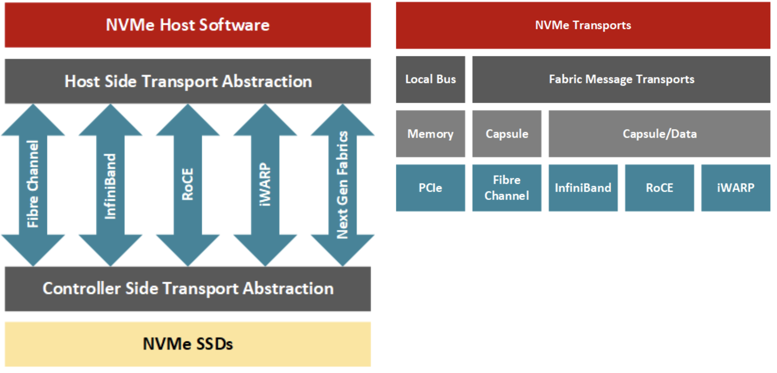

NVMe-oF
NVMe over Fabrics
Connect to remote NVMe devices
Notes:
최근에는 NVMe가 발전하여 NVMe over Fabric 이 가능하게 되었습니다. 이것은 기존 NVMe의 로컬서버, PCIexpress 뿐만아니라 더 확장시켜 원격 접속도 가능하게 합니다.
NVMe over fabric을 사용하면,
Application 개발자가 광섬유 채널, 인피니밴드, Remote DMA 등과 같은 네트워크 패브릭의 원격 저장소 노드에 접근이 가능하고,
최근에는 (엔터) TCP/IP, 즉 인터넷 프로토콜 스위트를 유지합니다.

Slide 12
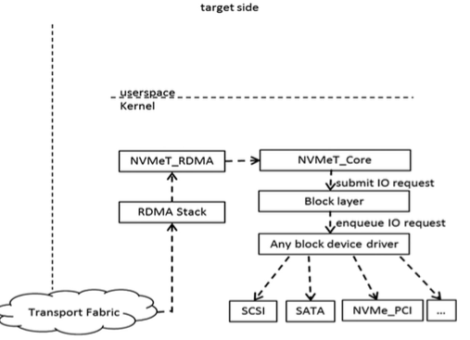
BDEV
Block Device Layer / C Library / Equivalent to the OS block storage layer
< Functionality >
Pluggable module API
Driver modules
Application API
Stack block devices
Configuration of block devices (.json)
Multiple, lockless queues
Notes:
SPDK를 활용하다보면 bdev라는 용어를 자주 보게 됩니다.
(엔터) Bdev는 block device layer를 짧게 일컫는 말로, C 로 작성된 코드 입니다.
(엔터) 커널 스토리지 스택 안에 있는 device driver 바로 위에 위치하는, 운영 체제의 Block Storage Layer와 수행하는 역할이 유사합니다.
(엔터)Bdev 라이브러리는 다음과 같은 기능을 제공합니다.
다양한 유형의 block storage device와 interface하는 block device를 구현하기 위한 (엔터)플러그형 모듈 API입니다.
또한, NVMe, malloc 등을 위한 (엔터) 드라이버 모듈입니다.
그리고 SPDK 블록 장치를 열거 및 요청한 다음 해당 장치에서 읽고 쓰기와 같은 작업을 수행하기 위한 애플리케이션 API입니다.
(논리적 볼륨 관리(LVM) 및 파티션 지원(GPT)을 포함하여)복잡한 I/O 파이프라인을 생성하기 위해 block device를 스택하는 기능과
JSON-RPC를 통한 block device 구성을 가능하게 하고,
Block device에 I/O를 보내기 위한 여러 개의 lockless queue를 제공합니다.
----------------------------------------------------------------------------
(Request queueing, timeout, and reset handling)
block device : 보통 하드디스크나 CD/DVD, 플로피디스크 등의 장치
block I/O layer는 block devices에서 수행되는 input/output operations을 관리하는 kernel subsystem이다
JSON으로 인코딩된 원격 프로시져 호출이다.(RPC : remote procedure call)

Slide 13
(V)BDEV
Block Device Abstraction for storage services
User
Use available bdev modules
Create own module with device
Handling IO request directly
Handle Event
Provide an event handler function (switch) to SPDK framework.
Reactor(threads) fetch the event queue and invoke appropriate event handler function of the BDEV
VBDEV : Virtual BDEV / creates block devices on existing bdev
Notes:
즉 (엔터) Bdev 모듈은 모든 장치에 공통 API를 제공하여 추상화 계층을 생성합니다.
비로소 사용자는 사용 가능한 bdev모듈을 사용할 수 있고, storage device를 포함한 모든 device의 모듈을 만들 수 있습니다.
따라서 (엔터)Bdev는 IO 요청을 직접적으로 처리할 수 있습니다.
그리고 (엔터)bdev는 다음과 같은 일련의 과정으로 이벤트를 처리합니다.
SPDK에 이벤트 핸들러 함수를 제공하고, 리엑터는 event queue에서 event를 fetch 하여 bdev가 제공한 적절한 함수를 수행합니다.
(엔터) SPDK는 기존 bdev에 블록 디바이스를 생성하는 vbdev 모듈도 제공합니다.
Vbdev는 bdev와 마찬가지로 IO 요청을 처리하지만, 종료시 device가 아닌 다른 bdev나 vbdev로 다시 라우팅합니다.
----------------------------------------------------------
Event driven architecture :
분산된 시스템 간에 이벤트를 생성하고, 생성된 이벤트를 요구하는 수신자에게 전송된다.
이벤트를 수신한 수신자가 이벤트를 처리하는 형태의 시스템 아키텍쳐이다.
Event Driven Pattern - 특정 행동이 자동으로/순서에 따라 발생하는 것이 아닌 어떤 일에 대한 반응으로 동작하는 디자인 패턴
IO Event - 컴퓨터 회로를 구동시키기 위해 발생하는 일 (ex) 마우스 클릭, 키보드 타이핑, 모바일 터치 등)
IOT 기기 등의 센서로부터 유입되는 데이터 스트리밍 기반의 동작
시스템의 내,외부에서 발생한 주목할 만한 상태의 변화(a significant change in state)
제공받은 일정한 요소와 틀, 규약을 가지고 무언가를 만드는 일
프레임워크는 어떤 프로그램을 쉽게 만들기 위한 요소와 룰을 제공해 줌으로서 소프트웨어의 생산성과 품질을 높이는 역할을 하는 것입니다.
결론적으로 소프트웨어에서의 프레임워크는
'특정 프로그램을 개발하기 위한 여러 요소들과 메뉴얼인 룰을 제공하는 프로그램
API : Application Programming Interface
API는 흔히 function, method 또는 operation 등으로 다양하게 불리는 '소프트웨어 컴포넌트'의 기능, 입력, 출력, 그리고 이에 사용되는 자료형으로 표현된다. API 자체는 어디까지나 사양(specification)만을 정의하기 때문에 구현(Implementation)과는 독립적이다

Slide 14
3. Architecture
Notes:
이제 아키텍처를 살펴보도록 하겠습니다.

Slide 15

Overall Architecture
Host
Target
Application
Storage Services (bdevs)
SPDK
NVMe-oF
Target
NVMe
Driver
File API (POSIX)
User
NVMe passthru
CMD (IOCTL)
File System
Kernel
uio / vfio
PCIe
Block Layer
NVMe Transport
(Initiator)
TCP/IP
Ethernet
TCP/IP
Ethernet
NIC
NIC
NVMe SSD
Notes:
SPDK 를 사용한 전반적인 아키텍쳐는 다음과 같습니다.
보이시는 체크 표시는 IO request 입니다.
Application 의 IO request 는 우선 File system 과 Block Layer를 걸쳐 NVMe Transport로 갑니다. (엔터)
이후, 인터넷 프로토콜과(엔터) 네트워크 인터페이스를 통하여 타겟으로 이동합니다.(엔터)
SPDK의 NVMe –oF을 통해 (엔터) 적절한 bdev들을 걸쳐 NVMe driver로 이동합니다.(엔터)
Userspace 및 virtual function IO 와 PCIexpress를 지나 (엔터) 비로소 NVMe SSD에 도달합니다.
(엔터) 여기서 SPDK BDEV의 workflow를 살펴보겠습니다.
-------------------------------------------------------------------
IOCTL : IO Control (입출력제어)
POSIX : 유닉스의 애플리케이션 프로그래밍 인터페이스(API) 규격
TCP / IP : Internel Protocal Suite -> 인터넷에서 컴퓨터들이 서로 정보를 주고 받는 데 쓰이는 통신규약(프로토콜) 의 모임
NIC : Network interface Card / 네트워크 안에서 컴퓨터간 신호를 주고받는 데 쓰이는 하드웨어 Lan Card
uio / vfio : userspace IO, virtual function IO
PCIe : Peripheral Component Interconnect express / 컴퓨터의 내부 장치에 대한 표준 연결 유형

Slide 16
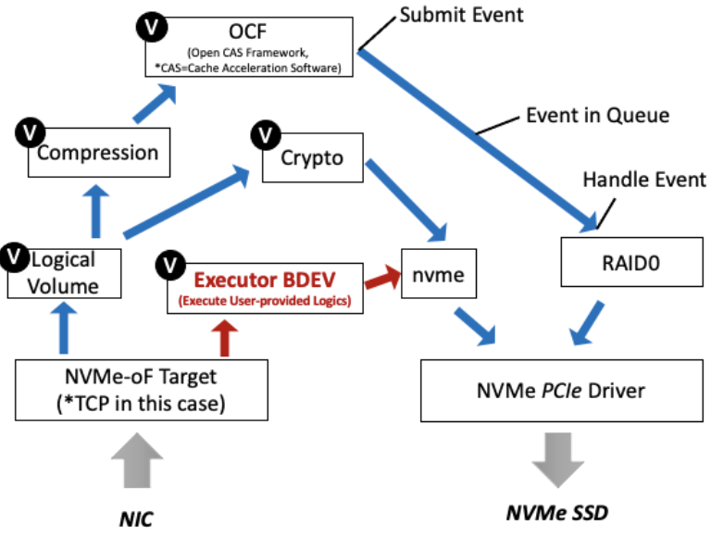

SPDK BDEV Workflow
Storage Services (bdevs)
SPDK
NVMe-oF
Target
NVMe
Driver
NIC
SSD
Notes:
앞서 설명했듯이, 인터넷 프로토콜을 통하여 network interface로부터 IO 가 SPDK에 들어오면(엔터) 그 세부 과정 예시는 다음과 같습니다. (엔터)
초록색 네모칸에 있는 것이, storage service 즉 SPDK의 bdev들 입니다.
여기서 v 표시는, virtual Bdev이고, device가 아닌 다른 bdev나 vbdev로 다시 라우팅합니다.
여기서 보이는 모든 화살표는 event queue에 event를 submit하고 있습니다.
따라서 event queue에는 bdev들로부터 submit 되어진 모든 event들을 포함하고 있습니다.
그러면, 마침내 reactor Thread로부터 event가 차례로 처리 됩니다.
여기서 event는 parameter와 함수(event handler)의 쌍으로 이루어져 있으며,
Event의 처리는 단순히 bdev에서 callback 함수를 통해 완료되거나, virtual bdev에서 다른 bdev나 vbdev에 새 이벤트를 생성하기도 합니다.

Slide 17
SPDK Event Framework -1
USER I/O command
1. Per-core event queues
2. Reactor threads
3. Poller
Notes:
다음 SPDK의 Event framework에 대해서 살펴보도록 하겠습니다.
크게 다음의 세가지로 구분하여 살펴보겠습니다.
(엔터) 첫번째는 코어마다 존재하는 event queue 입니다. User로부터 IO command 를 받으면 event 단위로 쪼개어 queue로 관리하게 됩니다. 이후, 완료된 event를 reactor로부터 받기도 합니다. Event를 순서대로 받아서 저장하는 저장소 개념입니다.
(엔터) 두번째는 리엑터 쓰레드입니다. 이는 User space에 있으며, 그림에서처럼 각 코어마다 연결되어 있습니다. Reactor thread는 event queue로부터 event를 fetch하여 실행된 뒤, 완료된 event를 event queue에 submit하는 역할을 합니다. 또한, 여러개의 폴러와 연결되어 poller로 부터 완료된 event를 받아옵니다.
(엔터) 세번째는 폴러 입니다. 하나의 리엑터에는 여러 디바이스에 연결된 폴러들이 있습니다. 폴러는 reactor로부터 event를 전달받아 실행하는 주체입니다. 또한, IO device에 완료된 event가 있는지 주기적으로 물어보는 역할 즉, polling을 합니다.

Slide 18
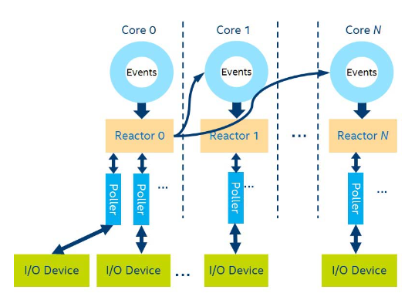
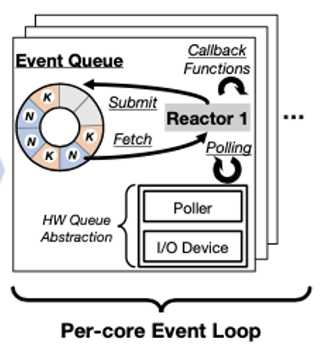
SPDK Event Framework -2
Threads
Bound to each cores
Event Submission
to other cores
queue
queue
queue
Hardware Queue
Abstraction
Notes:
그림으로 살펴보면, 각 코어마다 event queue 와 reactor가 있고,
reactor는 event queue로 부터 event들을 차례로 fetch를 합니다.
Fetch 된 event를 처리하는 과정에서 callback 함수를 사용하게 되는데 이는,
poller 수행을 통해 다른 bdev나 IO device에 연결시킵니다.
최종적으로 IO device에 전달된 I/O command(event)는 I/O device에 저장이 된 후 완료를 알리는 complete queue로 전달됩니다.
그렇게 되면 reactor는 complete queue 로부터 polling 하여 event queue에 수행 완료된 event를 submit하고 이를 통하여 core는 일이 마무리 되었음을 알 수 있습니다.

Slide 19

Thank you
Notes:
이상으로 발표를 마치겠습니다.
감사합니다.

